Slide 1
How to write lab notebook ,use Endnote, SnapGene
and primer design?
Date: 2022.08.22
Speaker: Yi-An Chen

Slide 2
Table of contents
Lab notebook --- 實驗室網站
EndNote
SnapGene
Primer design

Slide 3
1.
Lab website

Slide 4
Lab website

Slide 5
Lab website – 常用功能
實驗記錄 (專案中心)
星期一journal meeting影片 (實驗室資料夾 ➜ R1009實驗室會議(書報討論會))
常用軟體教學及下載 (實驗室資料夾 ➜ 研究基本技巧與常用軟體)
生理學共筆 (實驗室資料夾 ➜ 課程 ➜ 人體生理學共筆)
Hood預約表單 (實驗室資料 ➜ Hood預約表單)
大me相關輪序表單 (實驗室資料)
質體、抗體、液態氮細胞株清單 (資源管理)

Slide 6
2.
Endnote

Slide 7
Outline
建立new library
匯入reference到Endnote library
編輯 reference
將reference套用到word

Slide 8
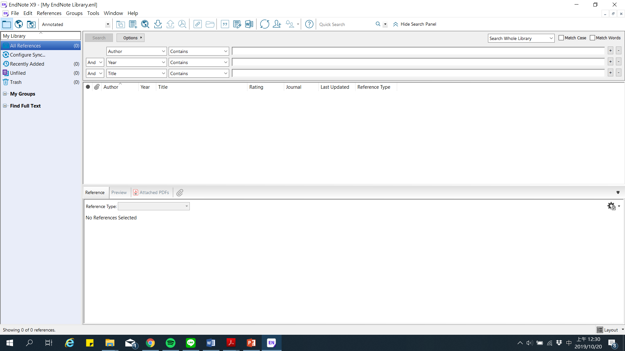
1.建立新library
1. 建立new library
File→New…

Slide 9
2.匯入reference到Endnote library
2. 匯入reference到Endnote library
從網站直接匯入
匯入pdf檔案

Slide 10
2.匯入reference到Endnote library
從網站匯入reference到Endnote library……
Google scholar
PubMed
Web of science
EndNote線上搜尋

Slide 11
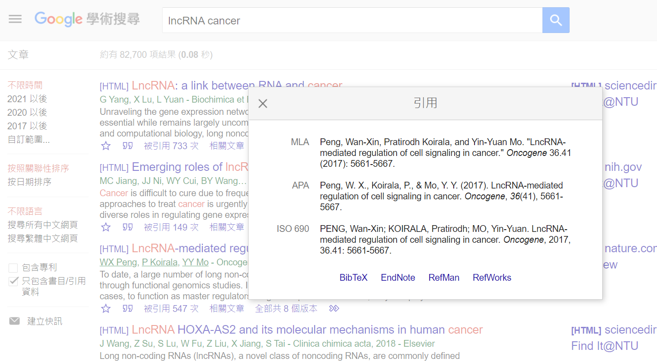
2.匯入reference到Endnote library
Google scholar
選取文獻 → → EndNote
下載好的檔案可直接拉到建立好的Endnote library中，或以Endnote開啟

Slide 12
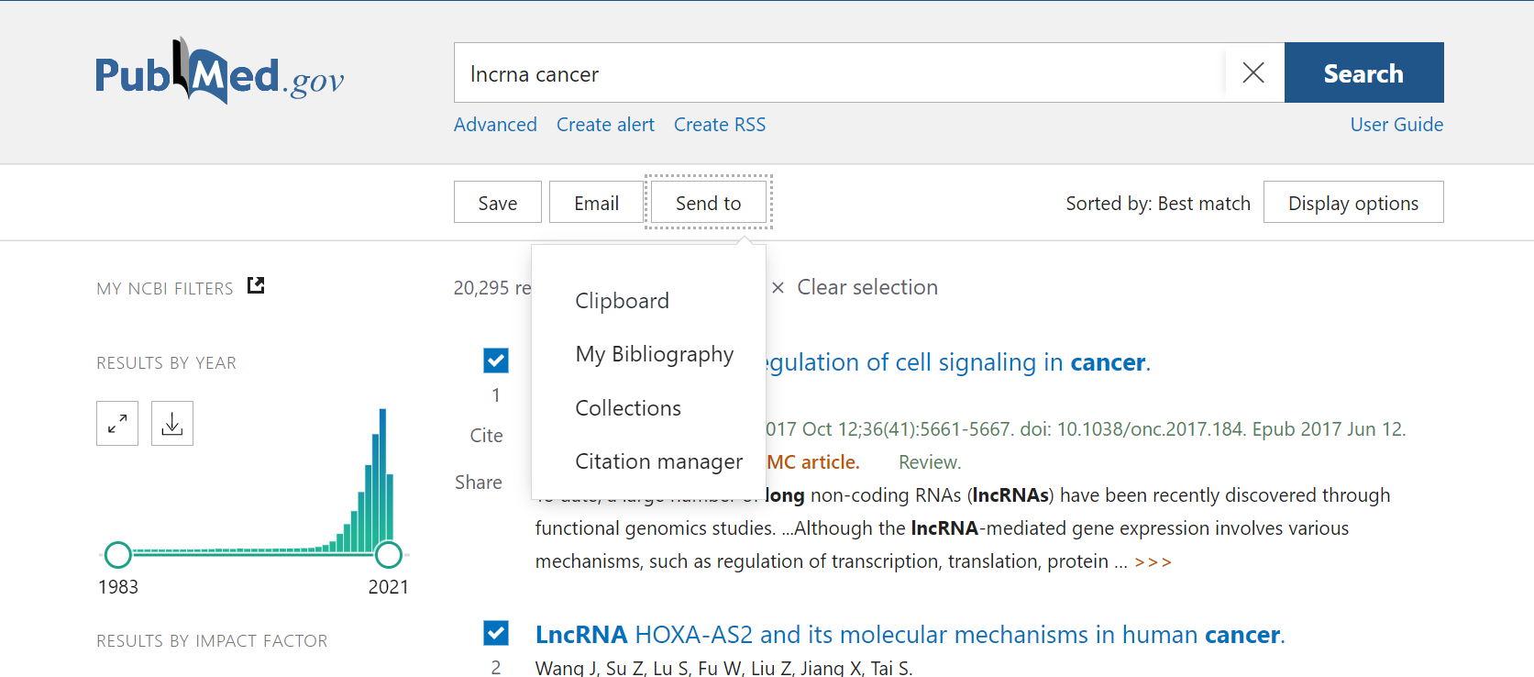
2.匯入reference到Endnote library
PubMed
勾選一個或多個文獻 → Send to → Citation manager → Create file
2
1
3

Slide 13
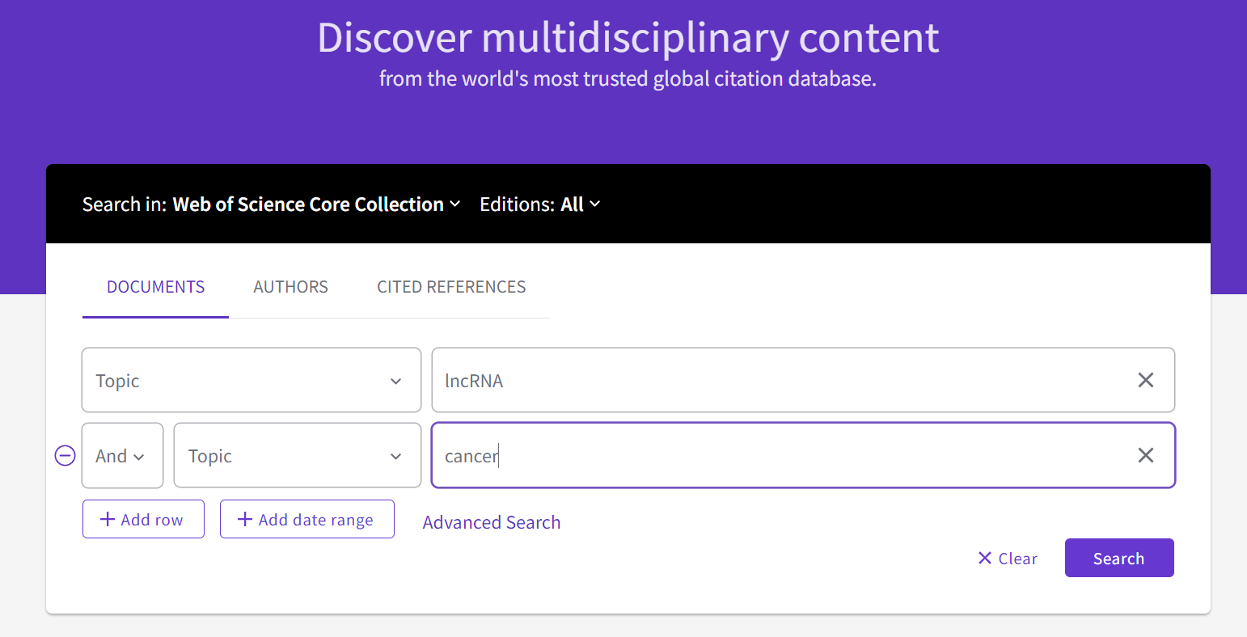
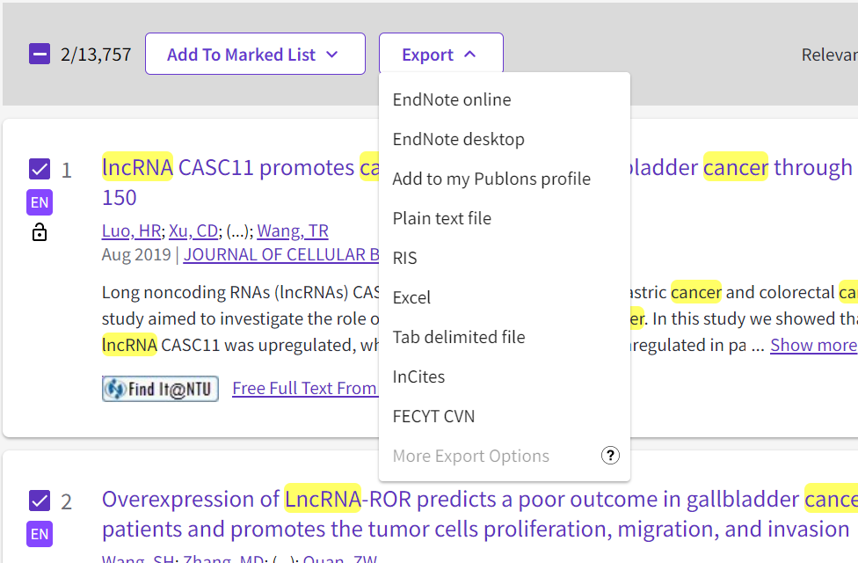
2.匯入reference到Endnote library
Web of science
輸入關鍵字→勾選一個或多個文獻 → Export→ EndNote desktop →export
3
1
2

Slide 14
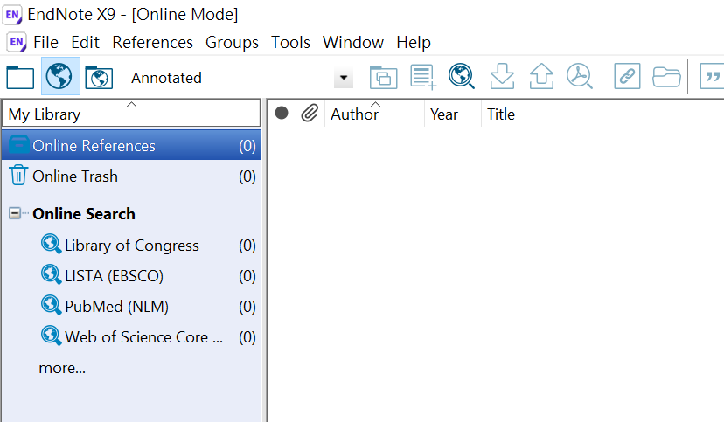
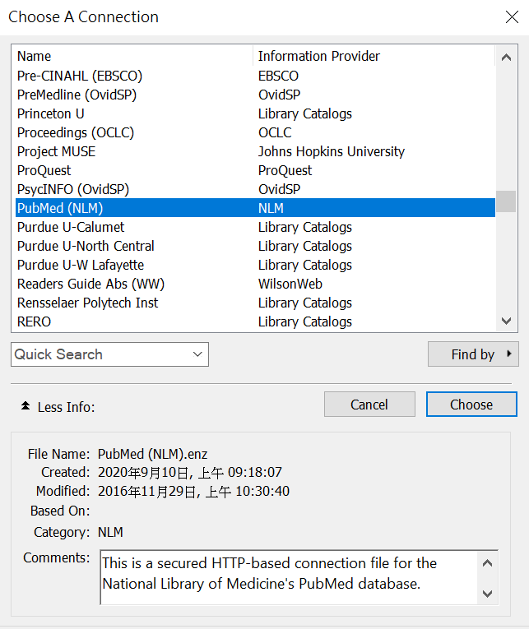
2.匯入reference到Endnote library
EndNote線上搜尋

Slide 15
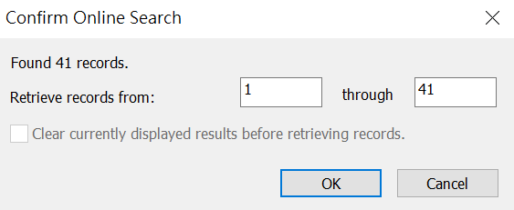
2.匯入reference到Endnote library
EndNote線上搜尋
輸入關鍵字即可檢索

Slide 16
2.匯入reference到Endnote library
匯入pdf檔到Endnote library……
匯入已儲存的PDF檔
匯入PDF資料夾
設定PDF自動匯入資料夾

Slide 17
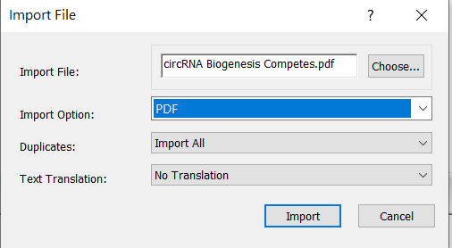
2.匯入reference到Endnote library
匯入已儲存的PDF檔
File → Import → File… → Choose… →選擇PDF檔→ Import Option: PDF → Import
也可直接將pdf檔拉到Endnote library中

Slide 18
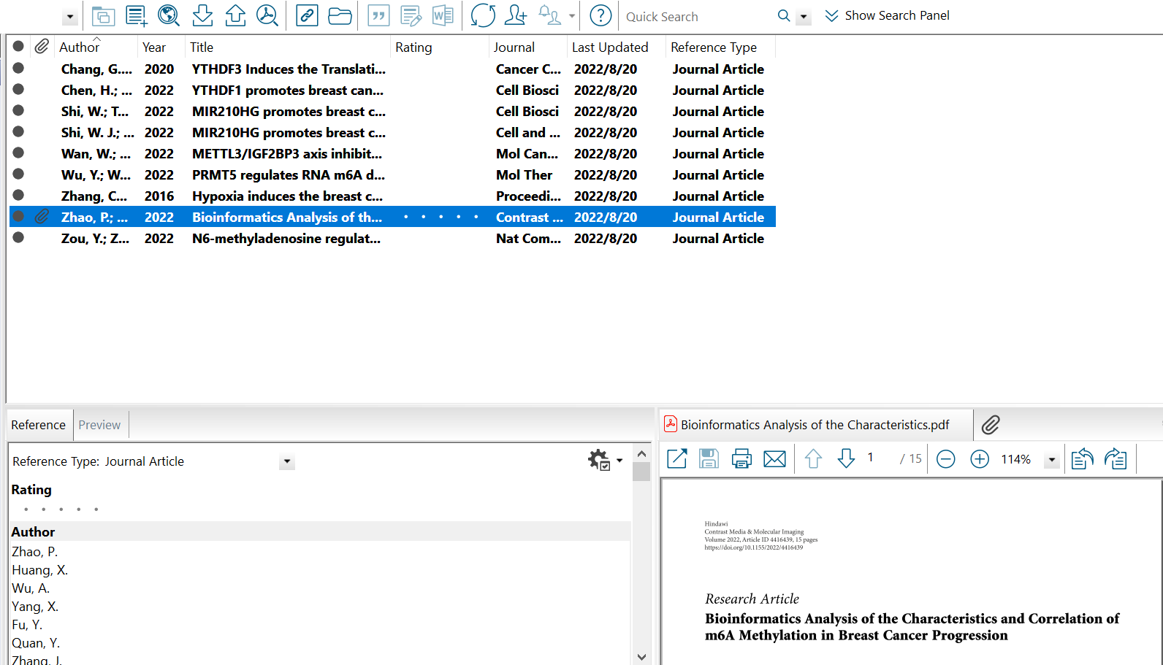
2.匯入reference到Endnote library
匯入已儲存的PDF檔
File → Import → File… → Choose… →選擇PDF檔→ Import Option: PDF → Import

Slide 19
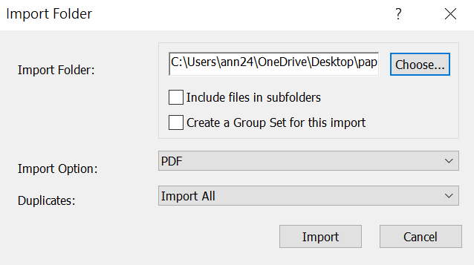
2.匯入reference到Endnote library
匯入PDF資料夾
File → Import → Folder… → Choose… →選擇資料夾→ Import Option: PDF → Import
可直接把folder歸類成一個group

Slide 20
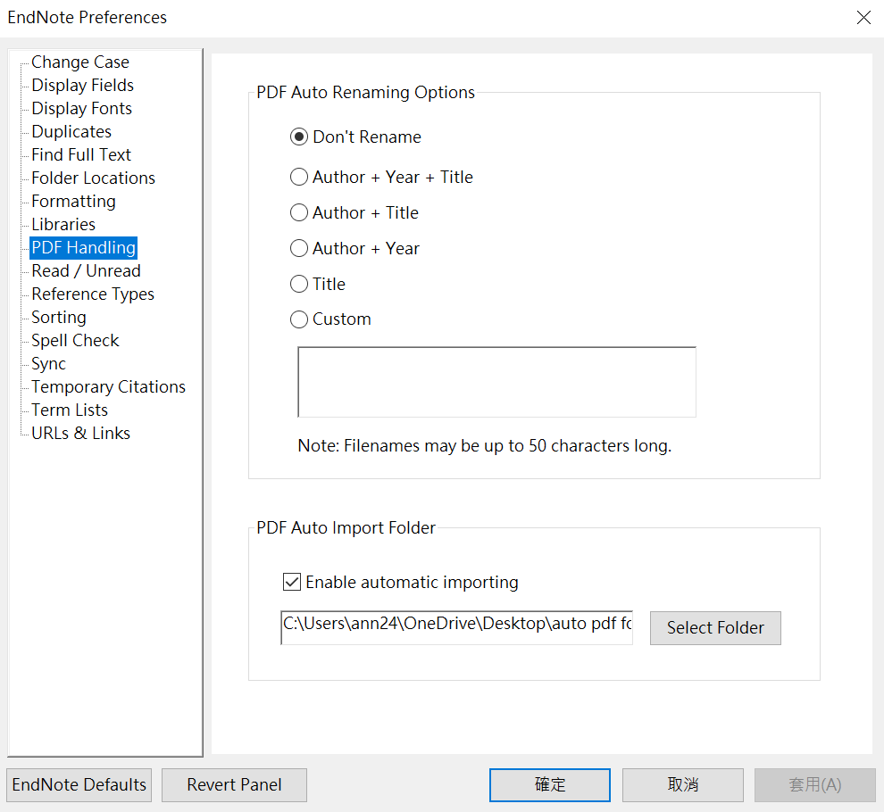
2.匯入reference到Endnote library
設定PDF自動匯入資料夾
設定完成後，將pdf檔加到這個資料夾，開啟EndNote便會自動匯入

Slide 21
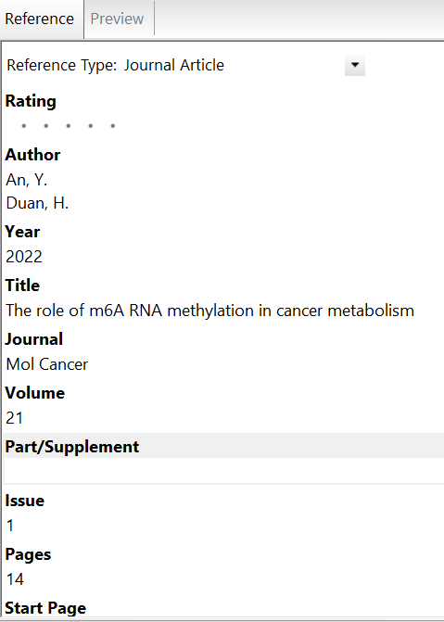
3.編輯 reference
3.編輯 reference
建立new reference
在EndNote上尋找文獻全文
自己在reference中匯入全文
去除重複的文獻
建立Group

Slide 22
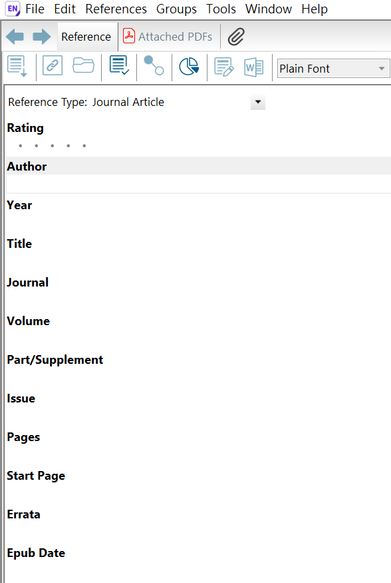
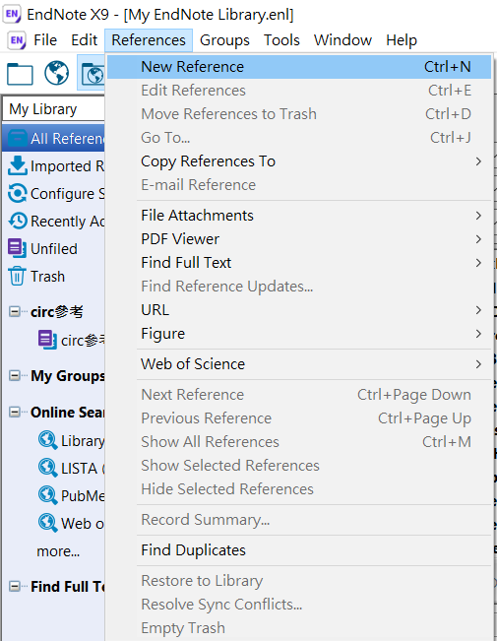
3.編輯 reference
建立new reference

Slide 23
3.編輯 reference
在EndNote上尋找文獻全文
有時匯入的資料會只有reference，沒有pdf全文，可以用EndNote線上找

Slide 24
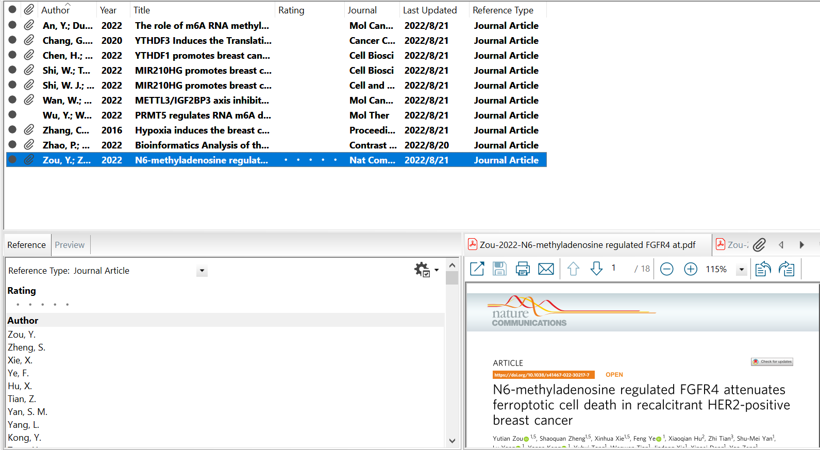
3.編輯 reference
在EndNote上尋找文獻全文

Slide 25
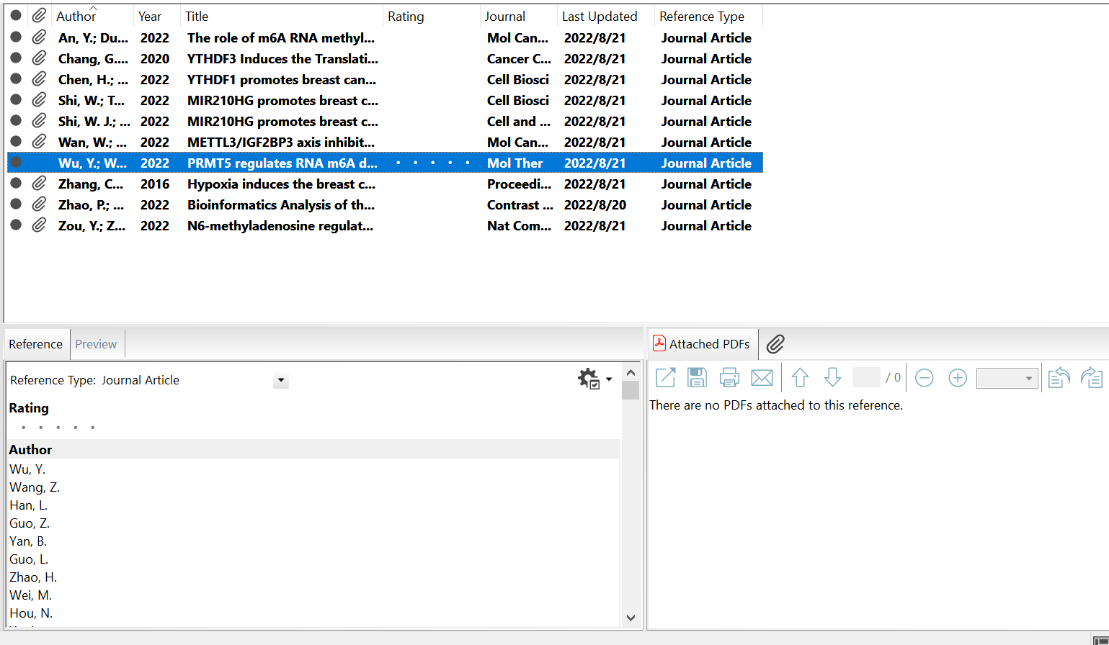
3.編輯 reference
自己匯入文獻全文

Slide 26
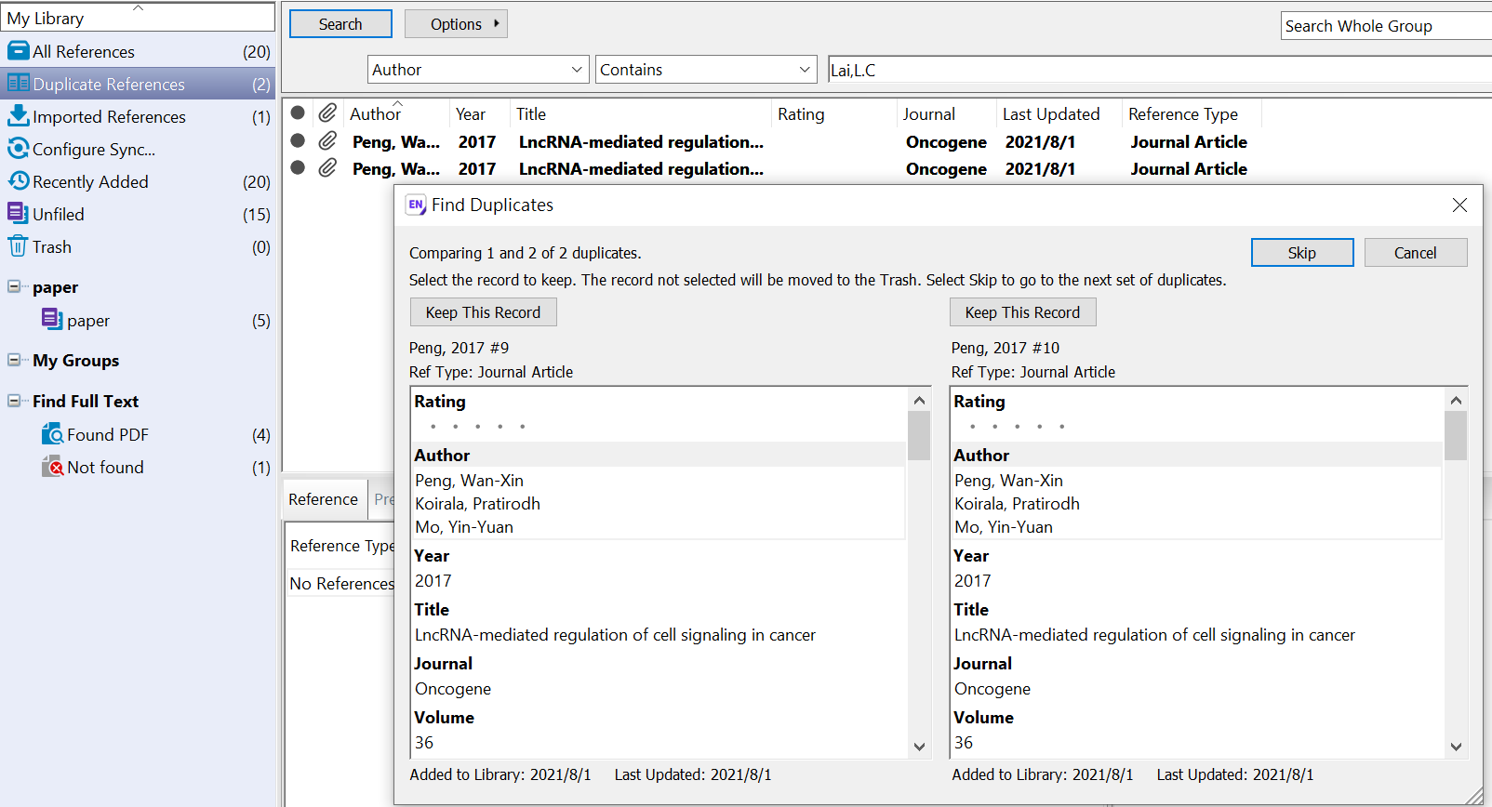
3.編輯 reference
去除重複的文獻
OR

Slide 27
3.編輯 reference
建立Group
等reference都整理好，就可以來將reference分類了!
My groups→按右鍵→Create Group

Slide 28
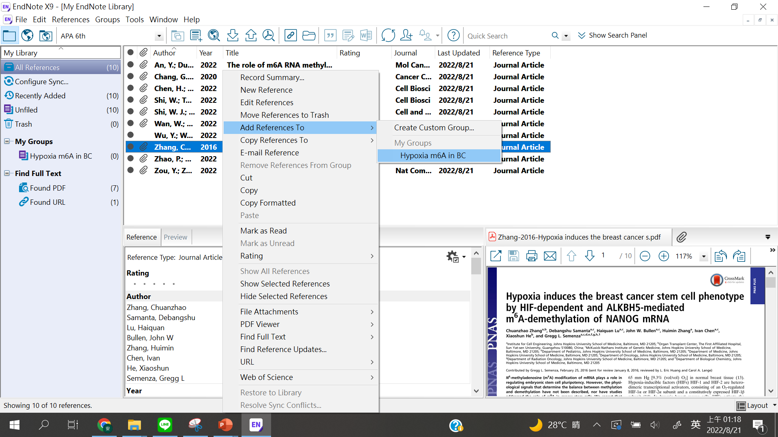
3.編輯 reference
建立Group
選取要加到group的reference → 按右鍵加入group (或直接拖入group中)

Slide 29
4.將reference套用到word
4.將reference套用到word
編輯reference的output style
將reference從EndNote library套用到word
調整reference在word中呈現的格式

Slide 30
4.將reference套用到word
編輯reference的output style……
編輯 journal的全名或縮寫
修改reference的output style

Slide 31
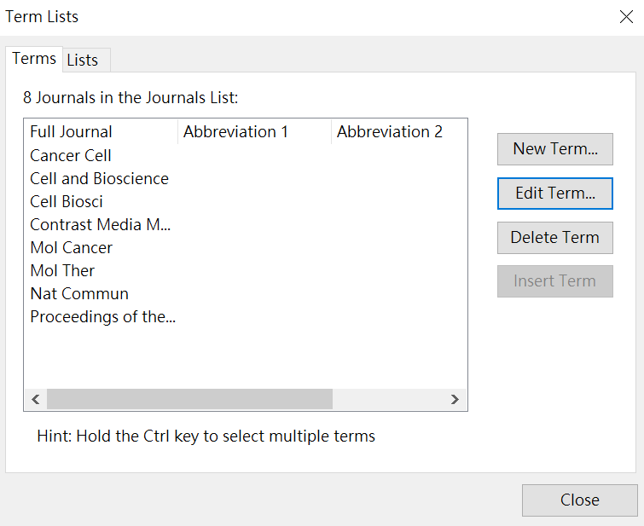
4.將reference套用到word
編輯 journal的全名或縮寫
每個journal要求的reference格式不同，為了使之後編輯方便，可先輸入好journal的全名和縮寫

Slide 32
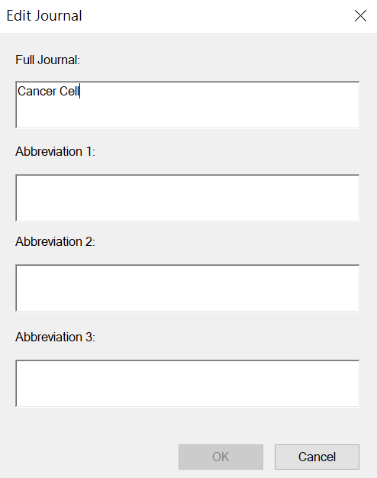
4.將reference套用到word
編輯 journal的全名或縮寫

Slide 33
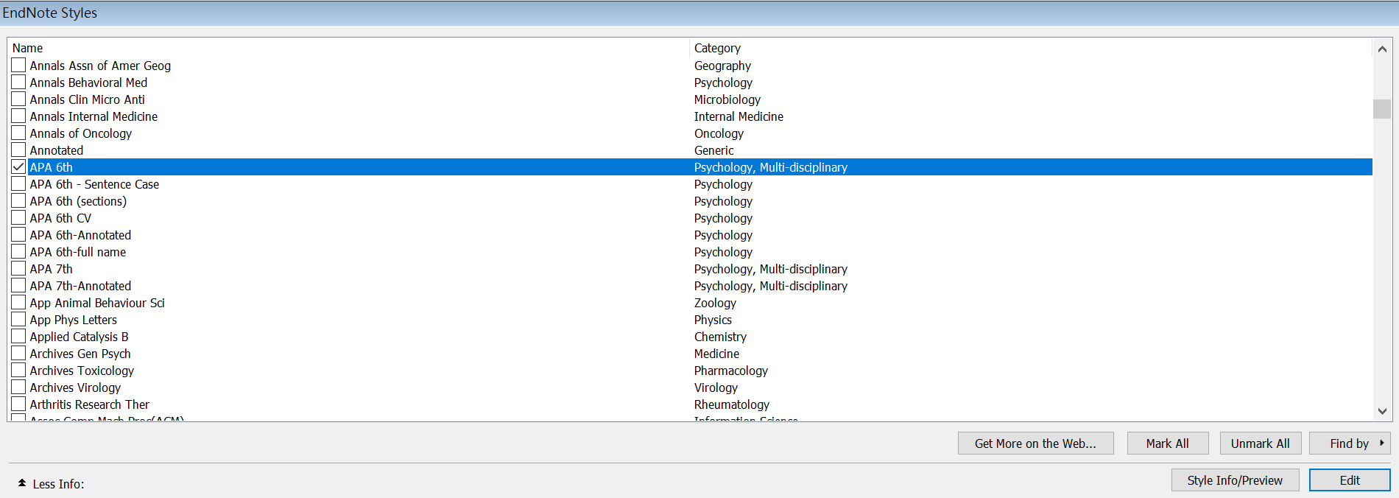
4.將reference套用到word
修改reference的output style
修改reference的匯出格式 (可設定是要用journal的全名還是簡寫)

Slide 34
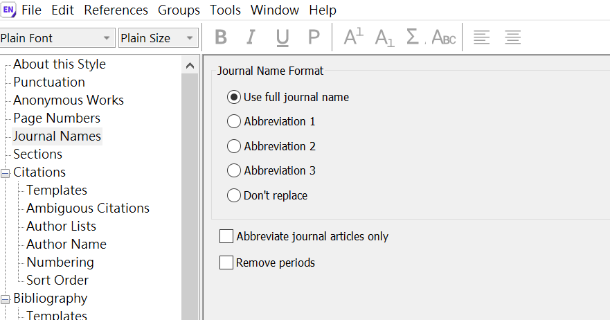
4.將reference套用到word
修改reference的output style

Slide 35
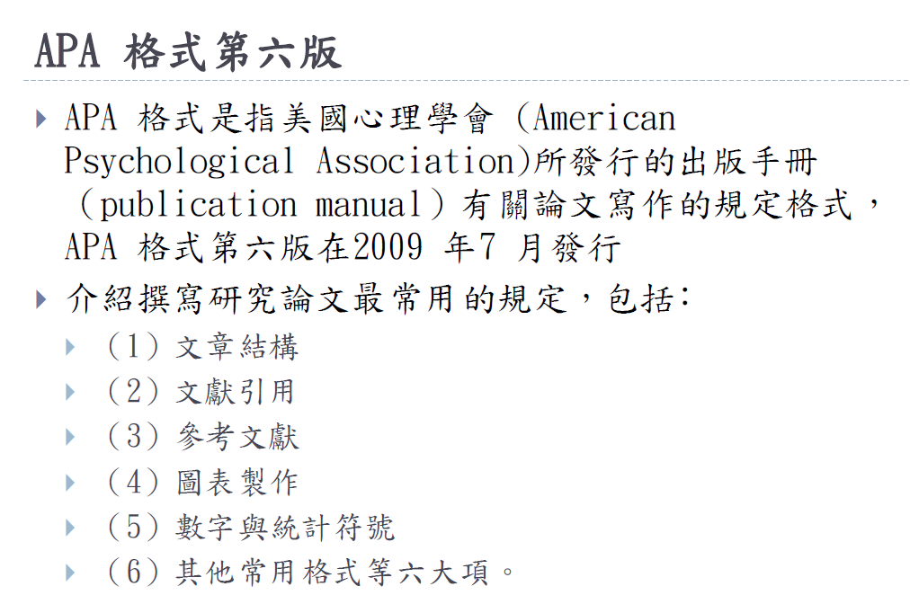

Slide 36
4.將reference套用到word
將reference從EndNote library套用到word……
從word匯入EndNote reference
從EndNote匯入reference到word
在EndNote選好reference，再從word匯入

Slide 37
4.將reference套用到word
從word匯入EndNote reference
EndNote → Insert Citation → 在library中搜尋關鍵字 → Insert

Slide 38
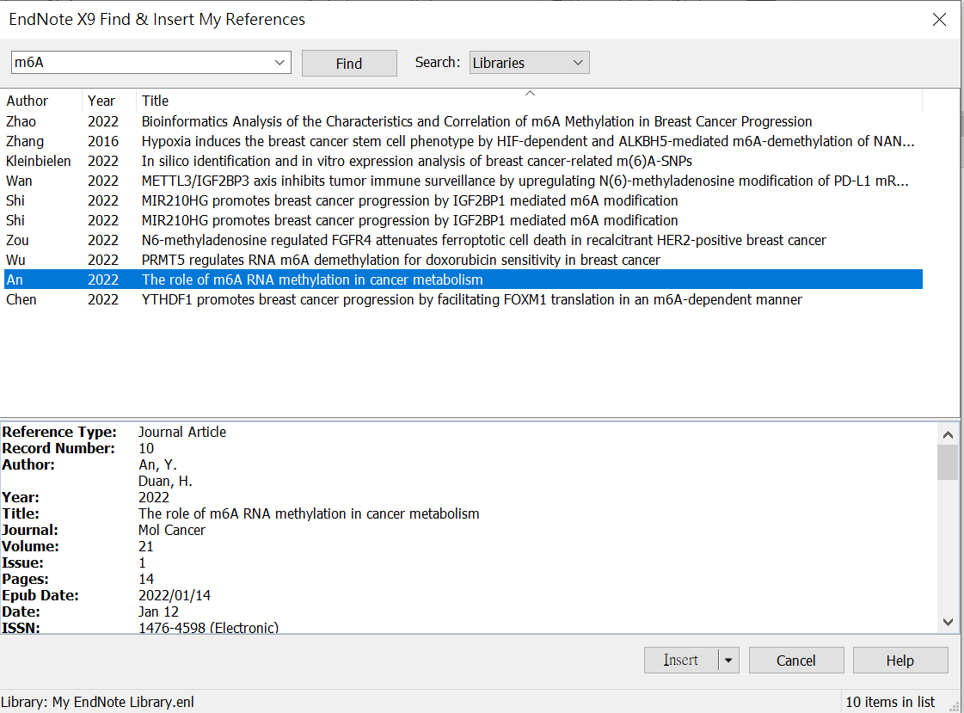
4.將reference套用到word
從word匯入EndNote reference
可以一次cite多篇
EndNote → Insert Citation → 在library中搜尋關鍵字 → Insert

Slide 39
4.將reference套用到word
從word匯入EndNote reference
EndNote → Insert Citation → 在library中搜尋關鍵字 → Insert

Slide 40
4.將reference套用到word
從EndNote匯入reference到word

Slide 41
4.將reference套用到word
從EndNote匯入reference到word
可以一次cite多篇

Slide 42
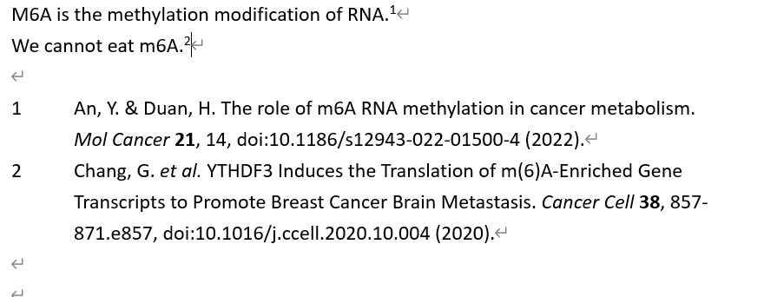
4.將reference套用到word
從EndNote匯入reference到word

Slide 43
4.將reference套用到word
在EndNote選好reference，再從word匯入
可以一次cite多篇
先在EndNote選好文獻 → 回到word→ Insert Citation → Insert Selected Citation

Slide 44
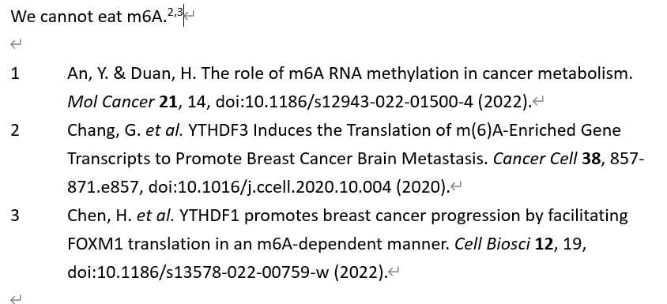
4.將reference套用到word
在EndNote選好reference，再從word匯入
先在EndNote選好文獻 → 回到word→ Insert Citation → Insert Selected Citation

Slide 45
4.將reference套用到word
調整reference在word中呈現的格式……
調整引用文獻格式 (style)
額外匯入格式(style)
在word中刪除reference或調整順序
更改reference字體

Slide 46
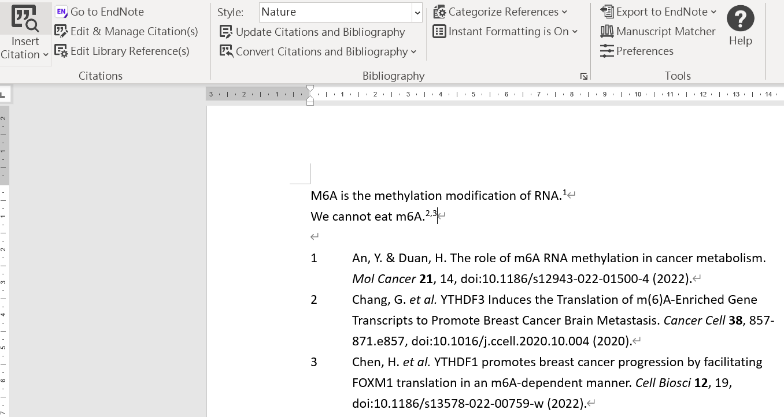
4.將reference套用到word
調整引用文獻格式 (style)

Slide 47
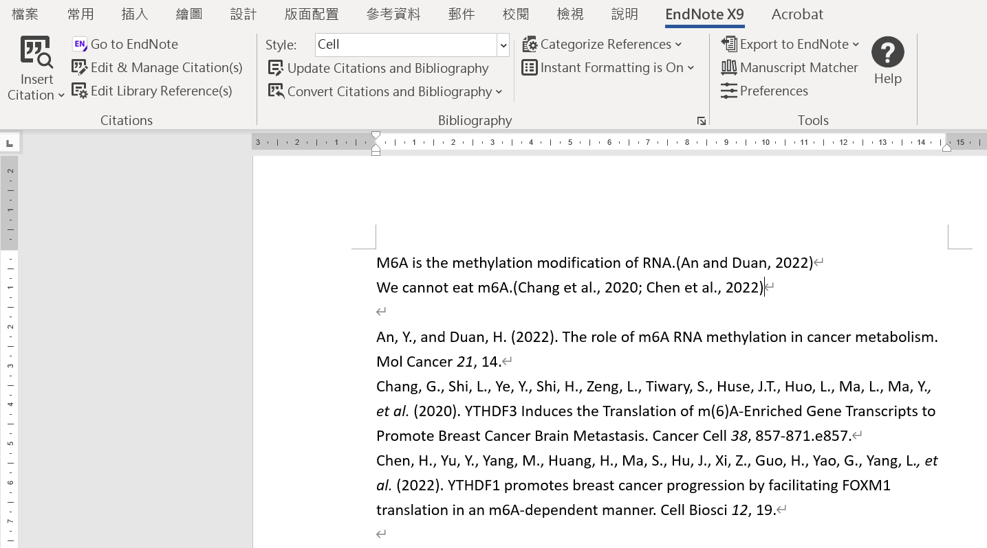
4.將reference套用到word
調整引用文獻格式 (style)

Slide 48
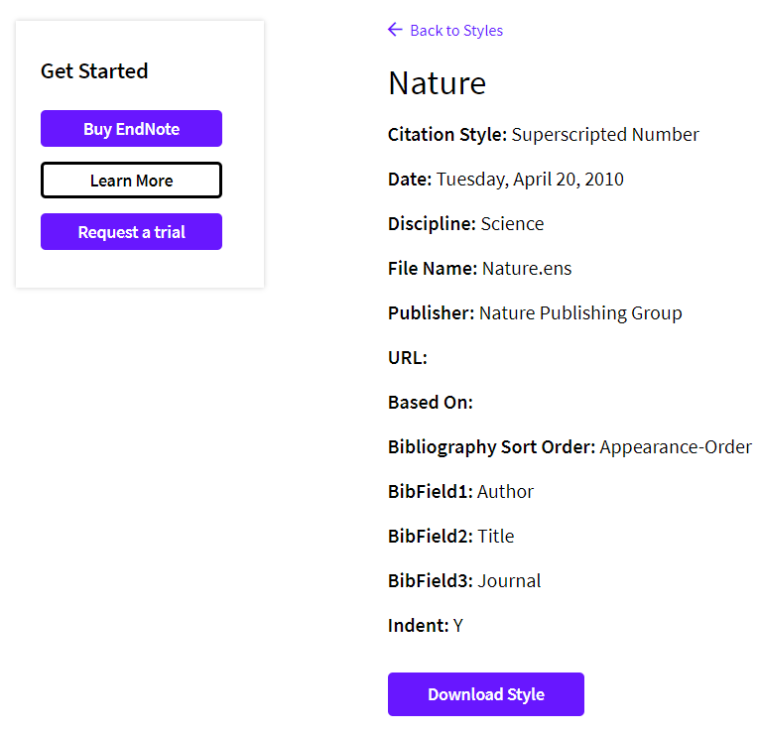
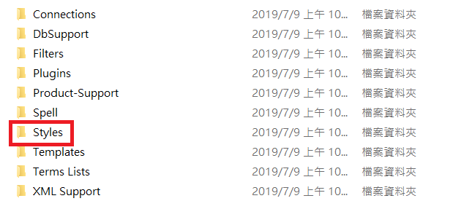
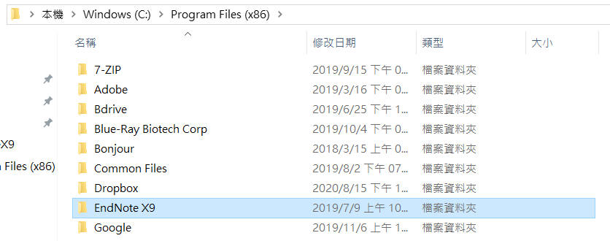
4.將reference套用到word
額外匯入格式(style)
若想投稿的journal，它的citation格式EndNote沒有內建……

Slide 49
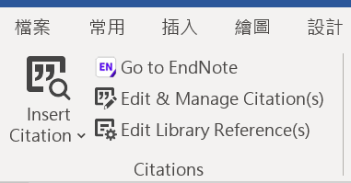
4.將reference套用到word
在word中刪除reference或調整順序
若想要在word中刪除reference，沒辦法直接按delete把它刪掉……

Slide 50
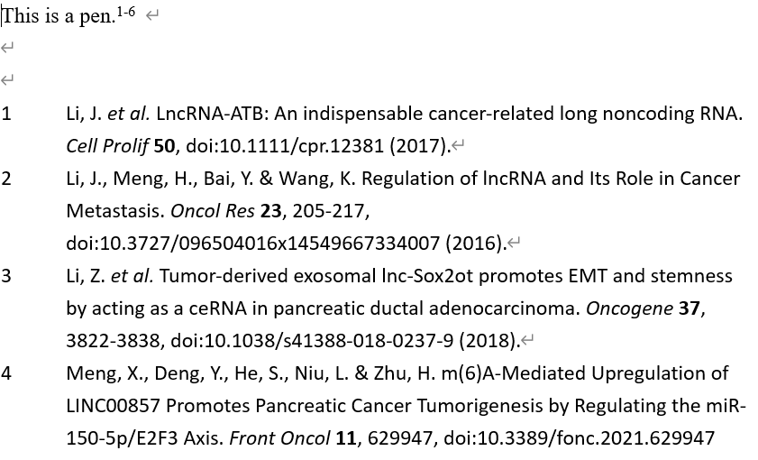
4.將reference套用到word
更改reference字體
Before (字體:Calibri)

Slide 51
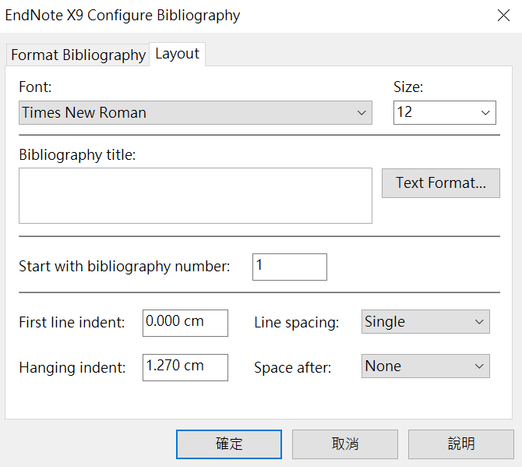
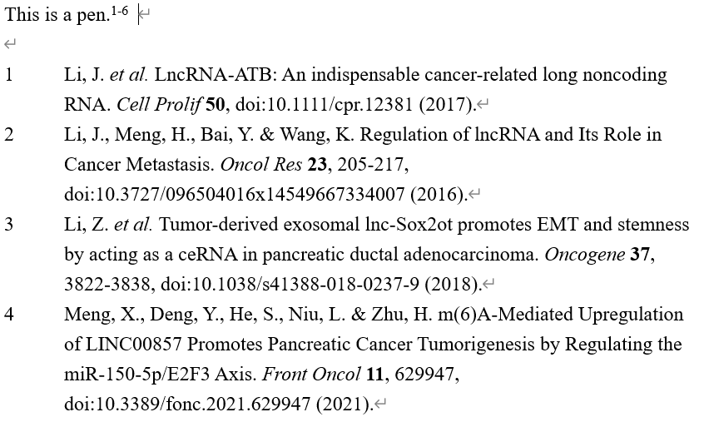
4.將reference套用到word
更改reference字體
After (字體:Times New Roman)

Slide 52
EndNote
Quiz

Slide 53
1. Endnote的功能不包括以下何者？
可以直接在EndNote上面線上檢索
寫論文的時候可以編輯參考文獻
可以用EndNote發表論文
可以從Web of Science上面匯入參考文獻

Slide 54
2.關於EndNote以下何者正確？
在EndNote上沒有查找全文的功能
可以匯入參考文獻到word
如果在EndNote中有重複的文獻，只能自己慢慢把它挑出來
可以在EndNote上觀看實驗操作影片

Slide 55
3. 阿明想從PubMed上匯入文獻，勾選好文獻後接下來他應該
要點哪裡？
Save
Email
Send to
alt+f4

Slide 56
4.若要從Google scholar匯入文獻，請問要點哪裡呢？

Slide 57
3.
SnapGene

Slide 58
SnapGene使用時機?
基因序列視覺化
序列比對
在序列上加上標註

Slide 59
SnapGene常用功能
View vector map
標註序列 (add feature)
顯示某片段轉譯出的胺基酸
標註primer位置
搜尋序列
序列比對

Slide 60
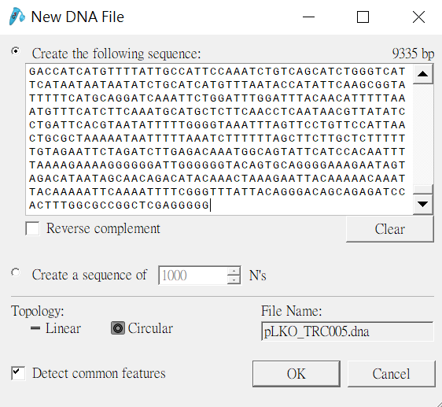
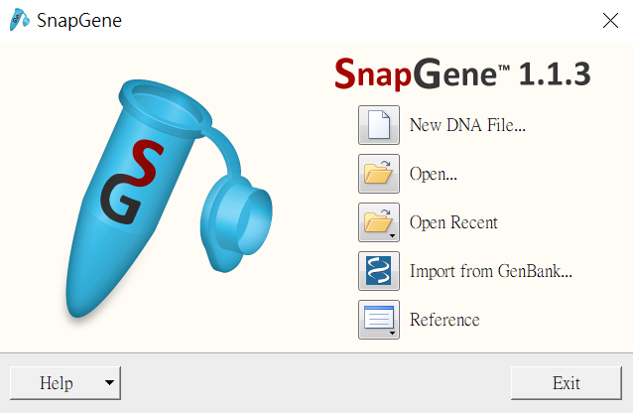
開始使用SnapGene……

Slide 61
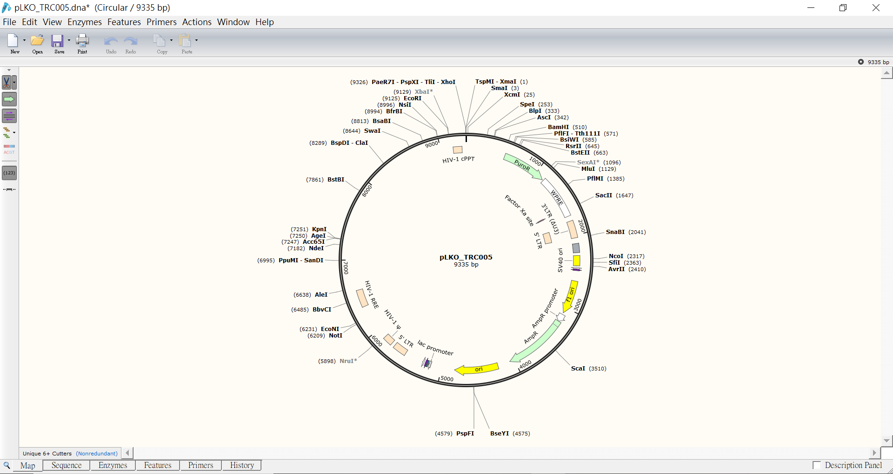
View vector map

Slide 62
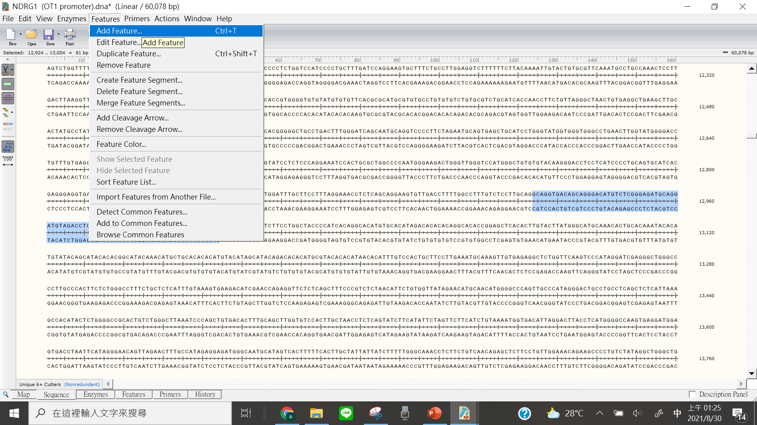
標註序列 (add feature)
Gene: NDRG1

Slide 63
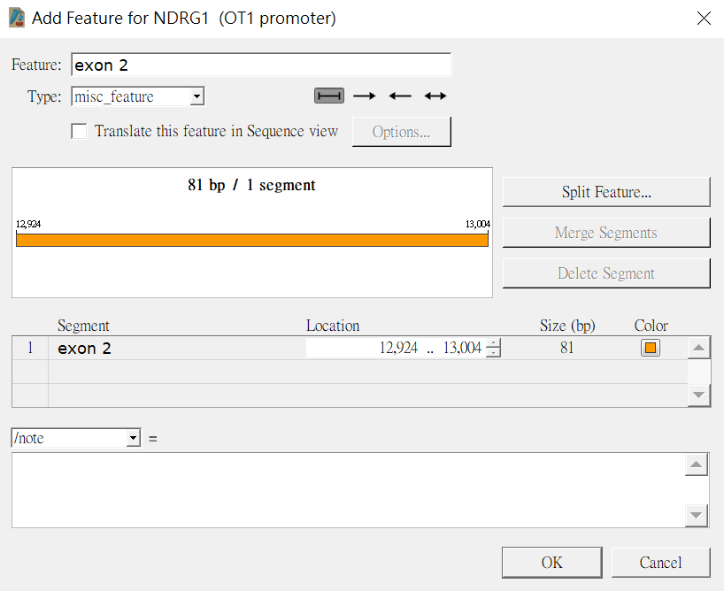
標註序列 (add feature)
Gene: NDRG1

Slide 64
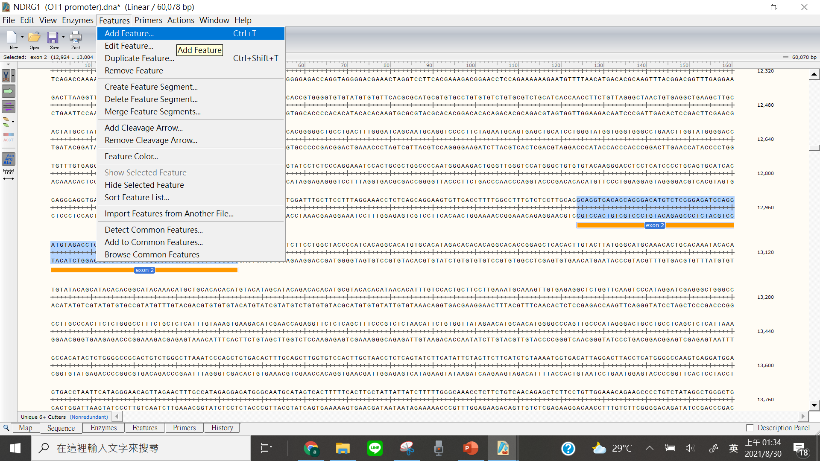
顯示某片段轉譯出的胺基酸

Slide 65
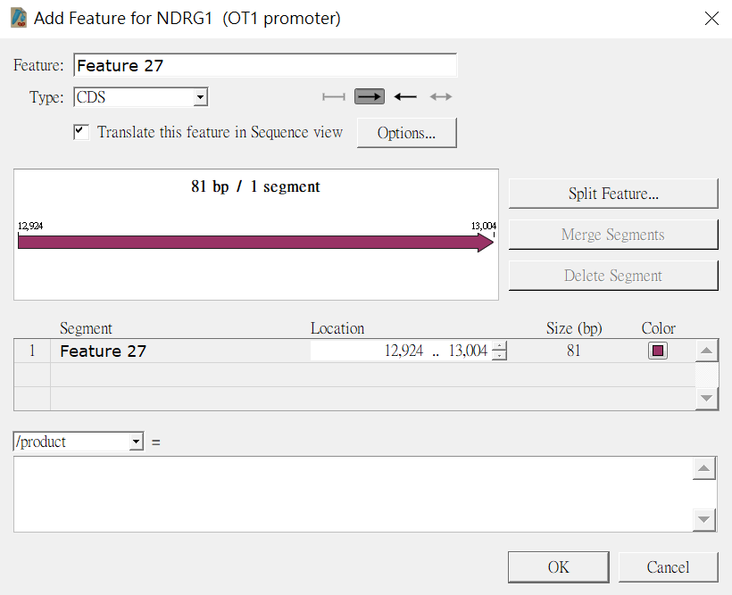
顯示某片段轉譯出的胺基酸

Slide 66
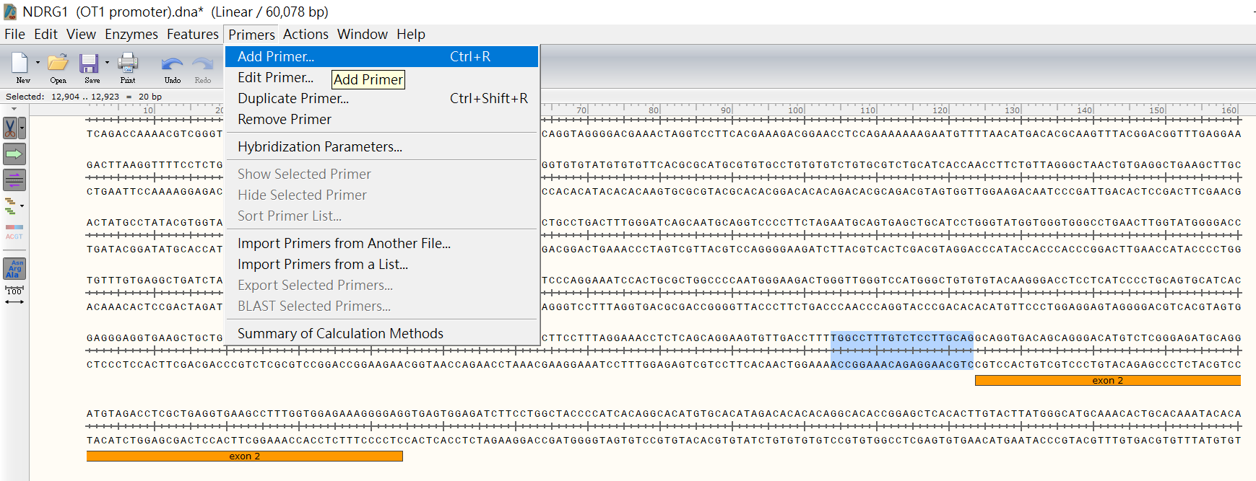
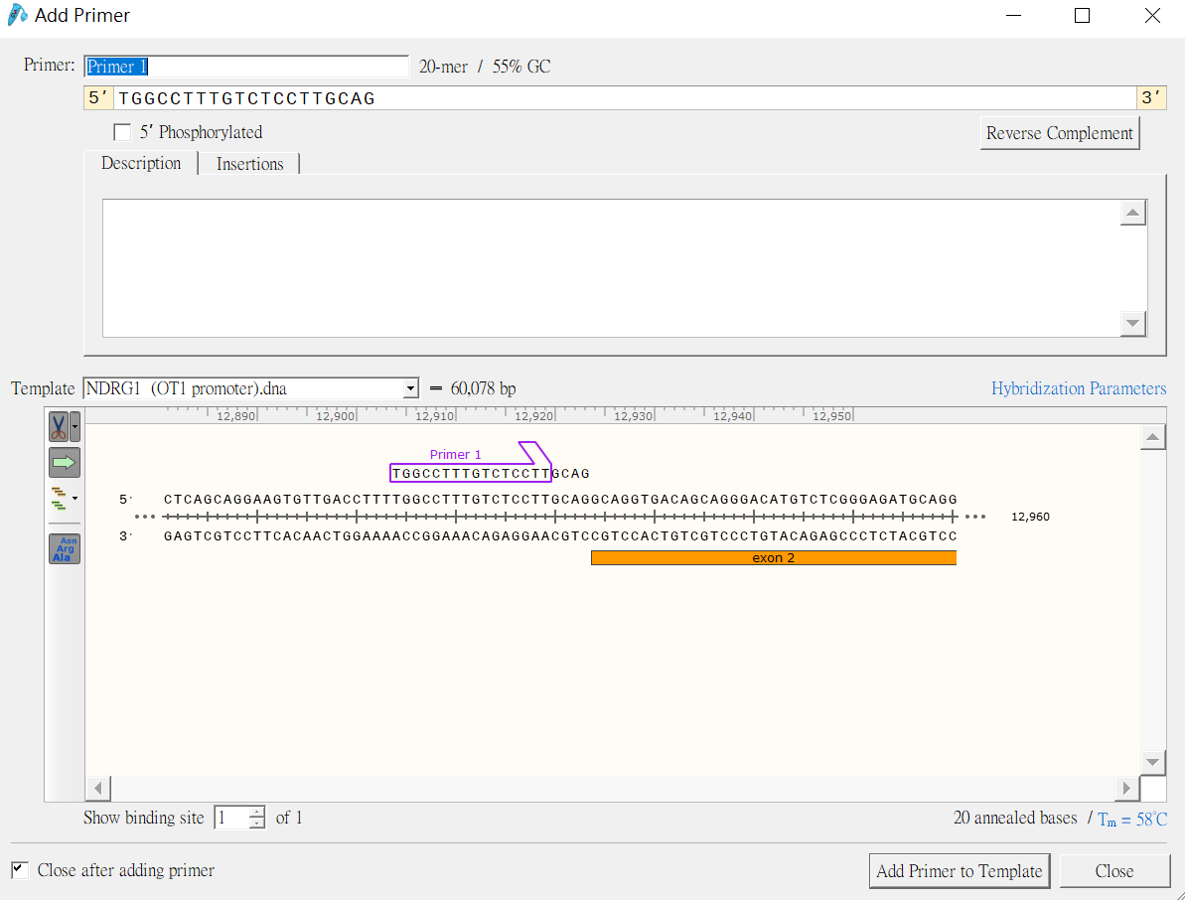
標註primer位置

Slide 67
搜尋序列
Ctrl+F

Slide 68
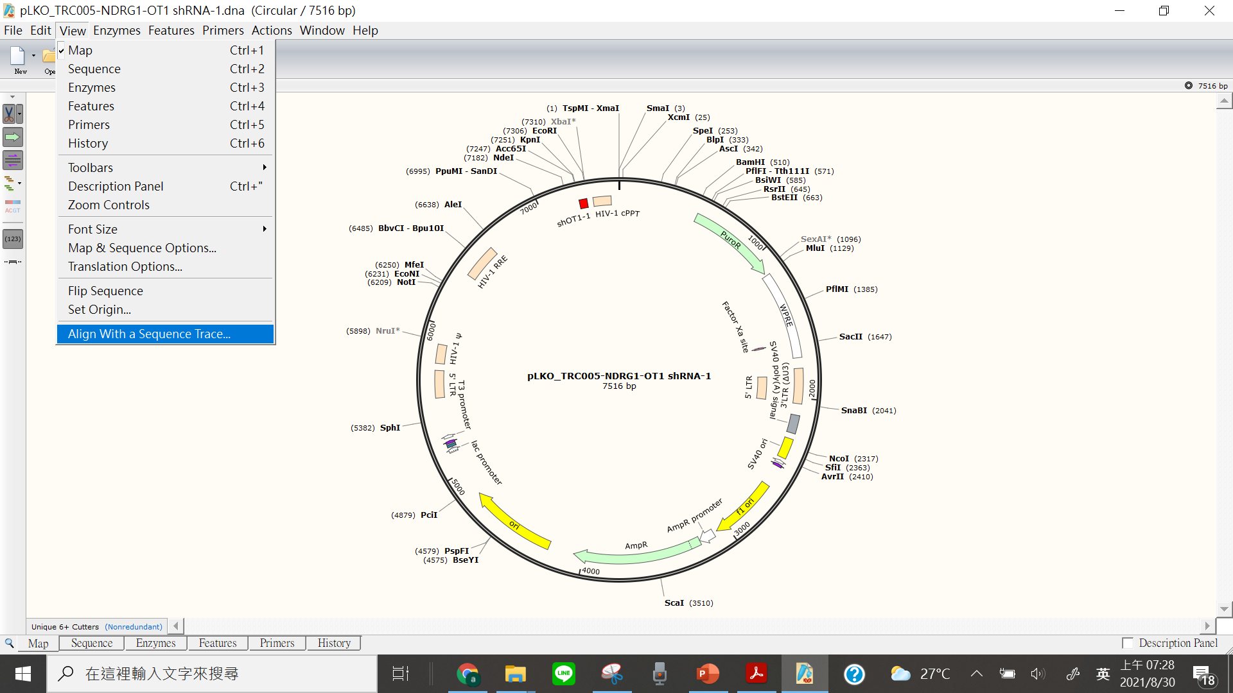
序列比對

Slide 69
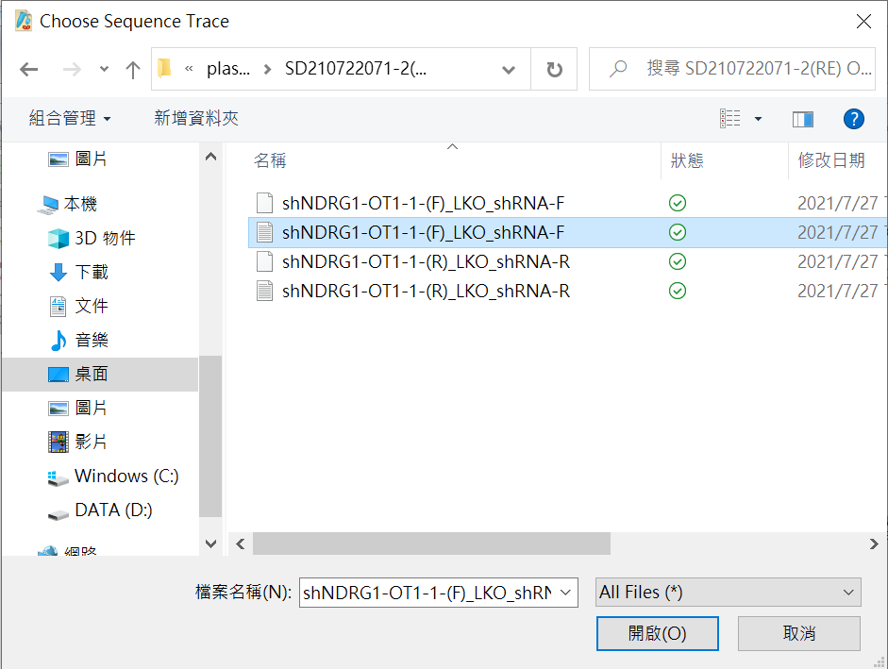
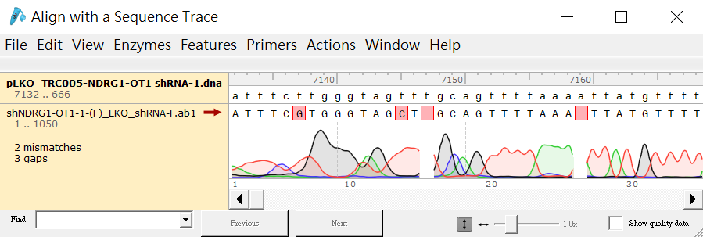
序列比對

Slide 70
SnapGene
Quiz

Slide 71
1.何者並非SnapGene的功能?
在序列上添加標記
插入序列
比對序列
定序

Slide 72
2.搜尋序列的快捷鍵為何?
Ctrl+C
Ctrl+F
Ctrl+V
Ctrl+A

Slide 73
3.如何知道該質體帶有何種抗性基因?
用猜的
到vector map中查看
Transform時直接塗盤塗塗看
問老師

Slide 74
4.如何標記某序列片段?
Align with sequence trace
沒有辦法
Add feature

Slide 75
4.
Primer design

Slide 76
How to get primer?
從paper 查找
Primer bank
Design by yourself !

Slide 77
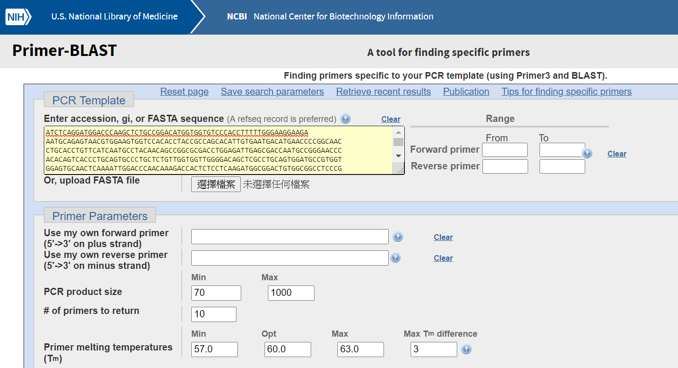
NCBI primer design tool
進入NCBI ”primer design tool”，將序列貼上

Slide 78
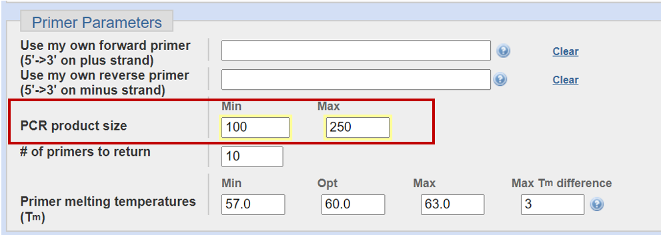
NCBI primer design tool
修改primer產物大小，若為qPCR primer產物通常為100~250

Slide 79
NCBI primer design tool
選擇 primer 的原則:
F,R primer 間 Tm 值差 <1
Self complementarity <5
Self 3' complementarity<2
Primer 設計結果

Slide 80
NCBI primer design tool
Self complementarity(自身互補): 單一條primer自己互補
Self 3' complementarity: 一對primer在3'端自我互補

Slide 81
The end~

